Slide 1
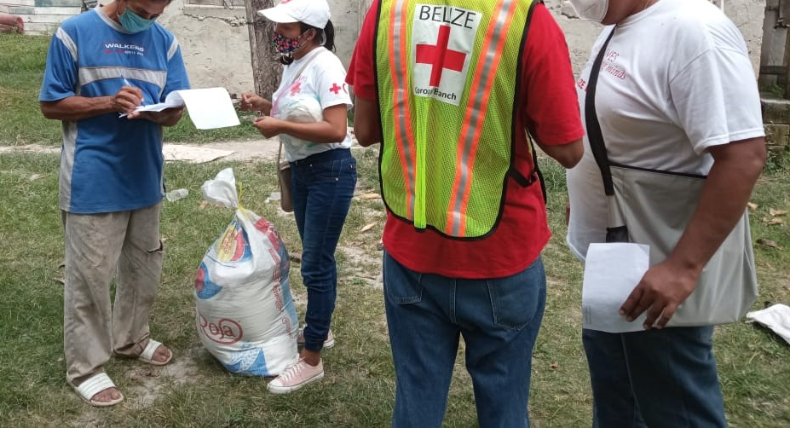

Los CDRT y la evaluación comunitaria
Para los equipos comunitarios de respuesta a desastres

Slide 2







Agradecimientos
Agradecemos a la Cruz Roja de Belice, a la Cruz Roja de Granada, a la Cruz Roja de Guyana, a la Cruz Roja de Jamaica, a la Cruz Roja de San Vicente y las Granadinas, a la Cruz Roja de Trinidad y Tobago y a la Agencia para el Manejo de Emergencias por Desastres en el Caribe (CDEMA) su compromiso de colaboración con el Centro de Referencia para la Gestión del Riesgo de Desastres en el Caribe (CADRIM). Juntos, examinamos y revisamos el material de formación de los CDRT, para hacerlos más adecuados y eficaces en la formación de respuesta a desastres. Su dedicación ejemplifica el espíritu de cooperación dentro de la comunidad humanitaria, y apreciamos profundamente sus inestimables contribuciones.

Slide 3
Objetivos
Definir una evaluación
Propósito de las evaluaciones
Evaluaciones: Antes, durante y después
Explicar cómo hacer una evaluación
Definir los principios clave y las cosas que hay que evitar

Slide 4
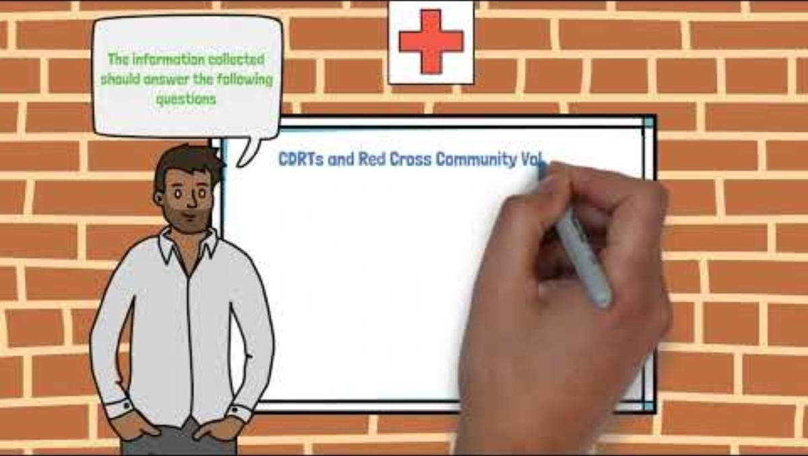
Los CDRT y las evaluaciones
Notes:
assessments need to take into account CEA and protection considerations, some examples of questions:
1. What are the risks in the community people might need warned about? [info needs]
2. Where do people get information about the weather? What channels of communication are popular in the community?
3. How does the community agree on joint actions? When do people work?
4. Are vulnerable groups listened to? Can they participate? What is their location in the community?

Slide 5
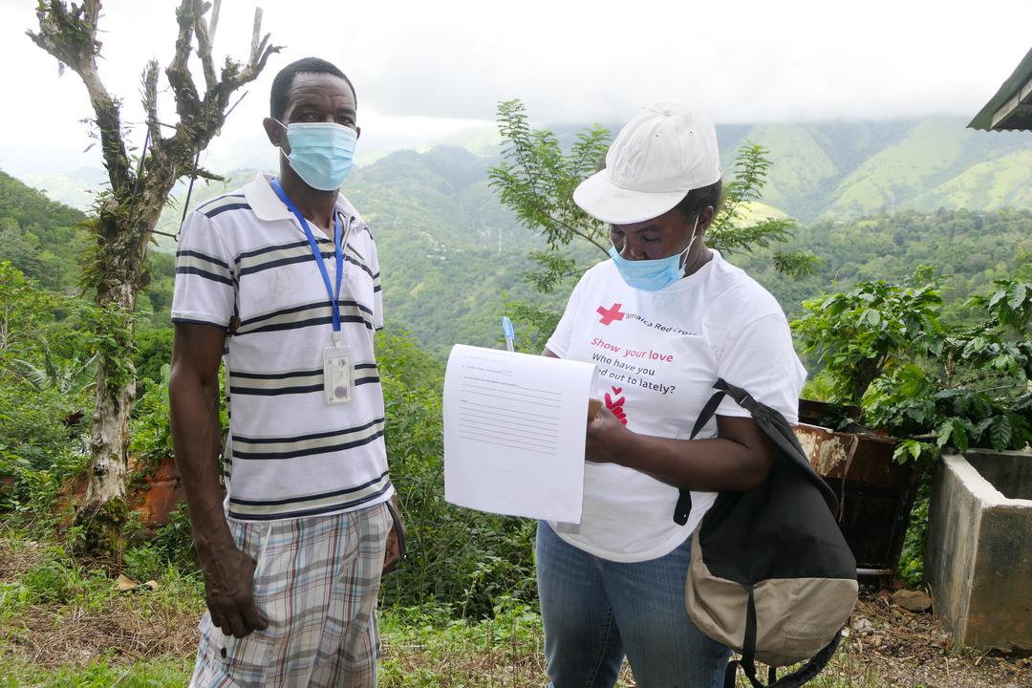
¿Qué es una evaluación?
La evaluación se refiere a la recogida y el análisis de datos, y a la presentación de informes sobre la información recogida.
La evaluación puede realizarse antes y después de un desastre.
Notes:
assessments need to take into account CEA and protection considerations, some examples of questions:
1. What are the risks in the community people might need warned about? [info needs]
2. Where do people get information about the weather? What channels of communication are popular in the community?
3. How does the community agree on joint actions? When do people work?
4. Are vulnerable groups listened to? Can they participate? What is their location in the community?

Slide 6
Propósito de las evaluaciones
Como CDRT, su primera razón para llevar a cabo una evaluación puede ser determinar cómo responderá o ayudará su equipo a la comunidad.
En segundo lugar, su evaluación ayudará a proporcionar información a las organizaciones de emergencia. La evaluación de los daños y el análisis de las necesidades ayudan, en última instancia, a los organismos de emergencia en la toma de decisiones y proporcionan un rápido socorro a las personas afectadas.
Ayuda a los organismos a determinar el alcance de un suceso o un desastre.

Slide 7
Tipos de evaluaciones
Esquema comunitario
(DANA) Análisis de daños y necesidades
Evaluaciones rápidas tempranas (24 horas)
Evaluaciones detalladas
Seguimiento y vigilancia comunitarios continuos
Áreas clave a cubrir al hacer evaluaciones
Apoyo sanitario y psicosocial
Agua y saneamiento
Refugio
Daños a los medios de subsistencia, a la economía y a las infraestructuras, incluidos los daños al entorno físico
Notes:
Be sure to mention the DANA is also used by the Government in most countries and used by secondary response agencies such as Ministries of Social Welfare, Ministries of Health and Ministries of Housing for example.
Persons with special needs should also be considered while assessments are conducted.the assessments need to have a brief, concrete but NEEDED protection, gender and inclusion section. Two things to assess: protection issues present in the community ( sexual gender based violence, violence against children...) and who are the vulnerable groups present. This is an ethical commitment and a humanitarian requirement.

Slide 8
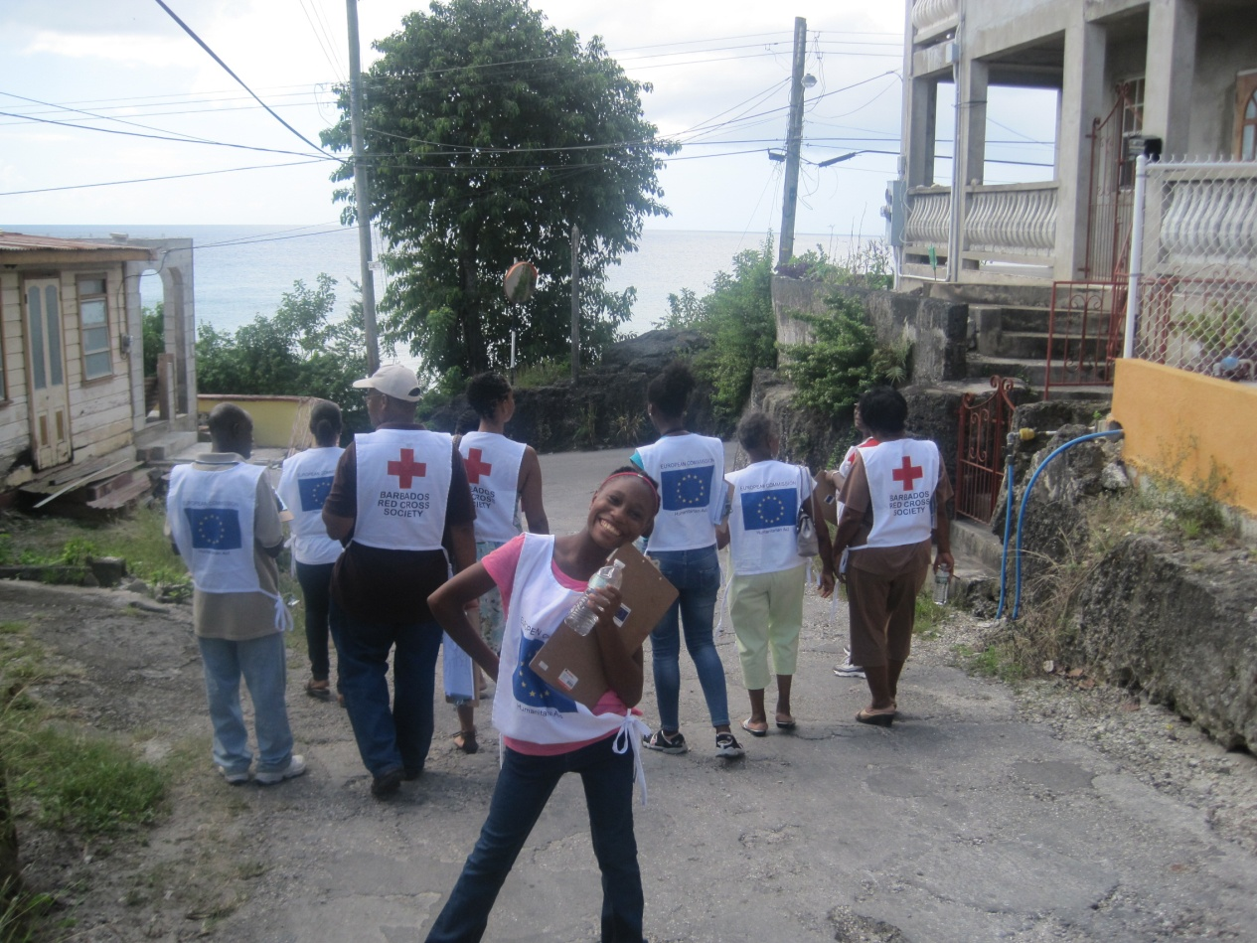
Si no hay desastre, ¿por qué hacer una evaluación?

Slide 9
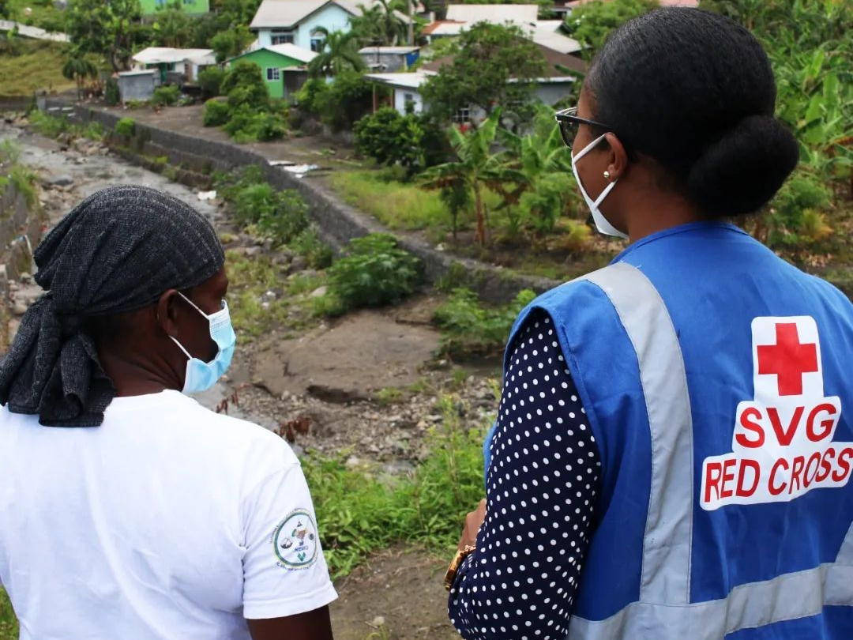
Las evaluaciones realizadas antes de un desastre le permiten:
Determinar hasta qué punto está familiarizado con la información que debe recopilar.
Identificar las carencias y las capacidades.
Planificar en función de los recursos disponibles en la comunidad.
Notes:
Mention examples from a recent event of the community, if there is none a flooding event scenario can be used and describe knowing who is vulnerable such as older persons and disabled. Knowing their location what their needs are before flooding occurs and what there needs may be before the event happens.
Consider how useful this information can be to other agencies in terms of providing assistance.
Relating this to eVCA is also a good practice if the community has one or needs to conduct one.
Highlight when in the DRM Process are the various types or assessments used. eg. VCA is used in pre and DANA in post
VCA could be used post impact as well
Consider vulnerable groups ( gender i.e. women, men, boys and girls, LBGTW, environmental impacts, ecological, infrastructural and human needs) and how they may be impacted differently.

Slide 10
Considerar los tipos de peligros que afectaron a su comunidad en el pasado.
Identificar el tipo de información que puede recopilar para ayudar a su equipo de respuesta comunitaria a estar mejor preparado y ser más capaz de responder antes de que se produzca otro impacto de peligro o desastre.
Identificar quién recopilará la información necesaria.
Identificar de dónde obtendrá esta información.
Actividad:
Recopilar información antes de un desastre
Nota: También puede consultar la Unidad 4 en la página 12 del Cuaderno de trabajo del CDRT

Slide 11
¿Qué tipo de información se recopila antes de un desastre?
¿Cuáles son los riesgos?
¿Quiénes son las personas vulnerables dentro de las comunidades?
¿De qué recursos dispone? (Equipos, personas y planes).
¿Dónde obtiene la gente la información?
¿Qué canales de comunicación son los más utilizados en la comunidad?

Slide 12
Evaluación antes de un desastre
Planificación
Práctica
Mejor respuesta y recuperación más rápida
Es mucho lo que se puede hacer en lo que respecta a las evaluaciones previas al impacto. Ahora es el mejor momento para realizar su esquema comunitario. (Planes de desastres, evacuación, sistemas de alerta temprana)
Aprenda todo lo que pueda sobre su comunidad y prevea las necesidades a las que podría tener que responder en caso de emergencia.
Notes:
Being prepared is best. As you would have learned before the best time to prepare is before disaster strike.

Slide 13
Papel del CDRT antes
Conocer a los demás actores, organismos y personal de desastres, comprender cuáles serán sus necesidades de información en caso de emergencia.
Desarrollar su estrategia de evaluación para su comunidad. Elaborar diferentes métodos de muestreo, diferentes métodos de recogida de datos, etc..
Familiarizarse con los formularios que utilizará y desarrolle formularios cuando sea necesario
Formar a su equipo y practicar, asegurándose de que sabe lo que va a hacer y de quién será responsable de qué áreas y tarea.

Slide 14
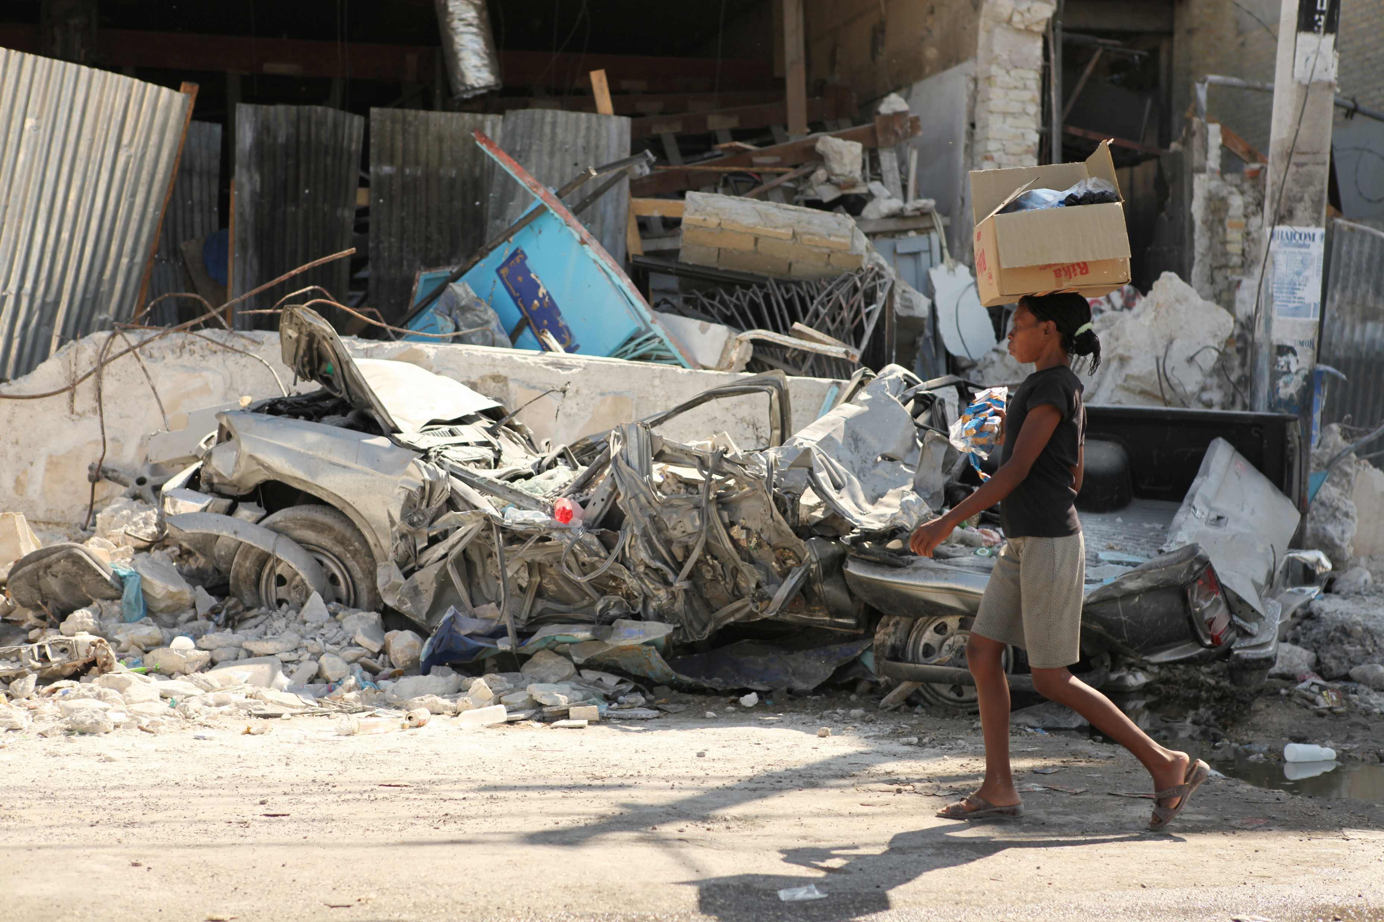
Ha ocurrido un desastre, ¿y ahora qué?

Slide 15
Considere cómo se vio afectada la comunidad tras un tipo de desastre específico (p. ej., inundaciones, huracanes, etc.)
Identifique el tipo de información que puede recopilar para ayudar a su equipo de respuesta comunitaria a ser capaz de responder (tras otro suceso similar).
Identificar quién recopilará la información necesaria.
Identifique las agencias y personas con las que puede compartir esta información.
Identifique el método que utilizará para compartir la información recopilada.
Actividad:
Recopilación de información tras un desastre

Slide 16
¿Qué tipo de información se recopila tras un desastre?
¿Qué ha ocurrido?
  Reúna los detalles de la emergencia
¿Quién/qué se vio afectado y cómo?
  ¿Demografía de los afectados, número y condiciones?
¿Quién está en la escena?
¿Qué están haciendo, dónde están las lagunas?
¿Qué se necesita?
  Identifique a las partes interesadas o a los socios que puedan ayudarle.

Slide 17

¿Qué es una evaluación de daños y un análisis de necesidades DANA?
DANA determina lo siguiente:
el impacto de un desastre o de unos acontecimientos en una sociedad;
las necesidades de medidas de emergencia inmediatas para salvar y mantener la vida de los supervivientes; y
las posibilidades de acelerar la recuperación y el desarrollo.
Notes:
Needs being assessed: The gaps in access to goods and services created by the risks on life, health, basic subsistence and security. Identifying which stakeholders and partners can assist with providing goods and services such as water and food and shelter.

Slide 18
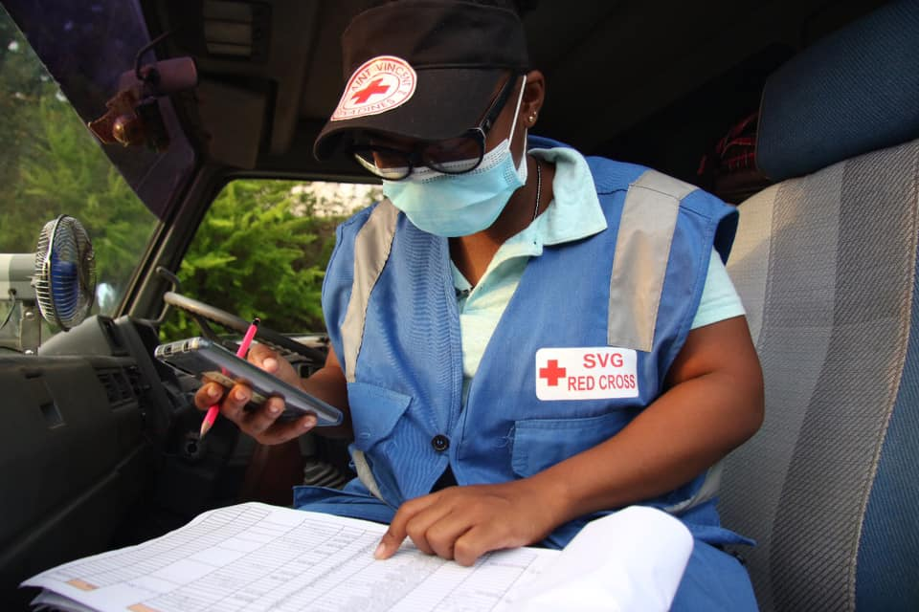
¿Qué es una evaluación rápida?
Es una DANA que se lleva a cabo inmediatamente después de un desastre (en un plazo de 24-72 horas).
Proporciona información sobre las necesidades, las posibles líneas de actuación y los recursos necesarios.
Notes:
A more detailed assessment will be carried out as the situation changes.

Slide 19
¿Cuáles son los beneficios de realizar una evaluación rápida?
La información recopilada es necesaria para el desarrollo de un plan de acción y seguimiento. La información ayuda a los responsables de la toma de decisiones a;
Elegir prioridades, objetivos e identificar alternativas de intervención.
Determinar si se necesita ayuda externa.
Aplicar una respuesta basada en estos objetivos y alternativas.
El objetivo es ayudar a los damnificados, satisfacer sus necesidades inmediatas y salvar vidas.

Slide 20
Actividad:
Revise el formulario de evaluación rápida de su Sociedad Nacional u oficina nacional/local de desastres
Revise el formulario de evaluación rápida utilizado por su Sociedad Nacional (SN)/oficina nacional de desastres (OND).
Familiarícese con el tipo de información que se necesita: es posible que tenga que utilizar este formulario para ayudar a su SN u OND tras un desastre.

Slide 21
Propósito de una evaluación detallada
Describir de forma más realista las necesidades de los más vulnerables
Previsión de las necesidades del sector para los próximos 7-28 días y una proyección para 1-3 meses
Definir alternativas para reducir los riesgos inmediatos
Preparación del Plan de acción a más largo plazo
Revisión de las necesidades y prioridades de emergencia
Programación detallada
Evaluar la capacidad de respuesta local
Decidir la mejor manera de utilizar los recursos existentes para el socorro inmediato
Buscar alternativas a los objetivos de respuesta y a la intervención
Notes:
Note that only trained individuals will conduct a detailed assessment

Slide 22
Cómo hacer una evaluación
Estrategia/Plan
Desarrolle un esquema de cómo realizará sus evaluaciones, qué métodos y herramientas utilizará.
Esto tiene que cambiar
¿Cómo seleccionarán las zonas, hogares o individuos que incluirá en su evaluación?
Métodos: entrevistas, observaciones; lista de comprobación, grupos de discusión, fuentes secundarias, realización de una Evaluación inicial de daños (IDA).
Notes:
Sampling techniques: Simple Random, Alternate
Interviews: What is it? Structured, non structured interviews
Observations
Using checklists

Slide 23
Informar
Sepa a quién rinde cuentas y qué información necesitan.
Coordínese con las agencias sobre el terreno y asegúrese de que hay trabajo en equipo y comunicación de las funciones y expectativas.
Describa la situación, ¿qué ha pasado?
Registre la población afectada, n.º de personas, n.º de familias/hogares.
Anote el impacto: heridos, muertes, daños a los medios de subsistencia, infraestructuras.
¿Quién responde actualmente, qué están haciendo? ¿De qué recursos dispone?
Dónde hay lagunas. ¿Qué se necesita ahora?
¿Cuáles son las necesidades futurasde los afectados?
Notes:
For point 2 – explain that this conversation is crucial to Red Cross’s role as an auxiliary to government, stress RC support role. More importantly, as CDRTs emphasise the support role to other agencies and doing no harm to agencies at work, avoiding duplication of efforts and doing no harm, while ensuring affected persons are getting assistance.
This is good opportunity to mention and discuss affected populations, also consider sex, age and disability disaggregated data.
damage to the natural environment/ecosystem. Reference to the Eco-based Approach EbA checklist or can be shared with interested persons.
Private Public Partnerships are also good to mention here, community members who can encourage small to medium business owners to support response actions or projects within the community before the event occurs. Examples are networking before the event with building and construction workers (for rebuilding), landscapers (equipment for debris removal), doctors, pharmacies (medication), shops (food supplies) etc.

Slide 24
Principios clave y consejos
Trampas que hay que evitar: Sesgos
Preséntese adecuadamente, no haga promesas.
Obtenga siempre el consentimiento.
Sea respetuoso.
Trate de identificar las lagunas.
La información recopilada debe ser precisa y fiable.
Incluya a las personas vulnerables.
Debe prestarse asistenciaen función de las necesidades.

Slide 25
La rehabilitación, y mejora cuando proceda, de las instalaciones, los medios de subsistencia y las condiciones de vida de las comunidades afectadas por desastres, incluidos los esfuerzos para reducir los factores de riesgo de desastres. (ISDR)
¿Por qué evaluar aquí?
Para ver cómo se las arregla la gente.
¿Con qué rapidez está volviendo la vida a la normalidad?
Restablecer la resiliencia.
Seguimiento de los programas en curso y de las necesidades.
Seguimiento y vigilancia comunitarios continuos: Proceso de recuperación

Slide 26
Trabajar con otros socios
Es imprescindible y muy crucial durante las emergencias.
Hablar sobre las funciones de los socios y la jerarquía de rendición de cuentas
Respetar las diferencias
Mantener una comunicación abierta y transparente
Recuerde: Trabaje con otras personas unidas por una motivación y una visión comunes con el propósito de planificar la ejecución de actividades cooperativas de acuerdo con objetivos claramente definidos y aceptados.
Notes:
Ask participants to name other partner agencies that they might have to work with

Slide 27





Ofrézcase como voluntario, haga un donativo, únase a nosotros como socio o comparta nuestros llamamientos e historias en las redes sociales. Obtenga más información sobre la IFRC y sepa cómo ponerse en contacto con su Sociedad Nacional de la Cruz Roja o de la Media Luna Roja, en www.ifrc.org/es.
Participe
Hay muchas maneras de formar parte de la mayor red humanitaria del mundo
Para mantenerse informado sobre las actividades de respuesta a desastres en el Caribe o para acceder a información adicional sobre los cursos de formación disponibles, materiales de formación, investigación y herramientas de gestión de la información, visite: www.cadrim.org.
: CADRIM.IFRC
: @cadrim_ifrc
: @CADRIM_IFRC

